Slide 1

Dream Maker 交互方案
2015.05.26

Slide 2

红线作为“加载条”使用。
1，logo的色块由四方拼入画面，logo中白色的字由眼前进入到画面，
logo组合完成后，
4，“男人有梦就去造”从深处由小放大（放大后有弹性的动作）
“2015创想家盛典”紧随浮现
5，新增加三颗流星，快速的飞进飞出画面，呼应第二页的动画。
（流星一直循环飞入飞出）
6，滑动后，页面的各种元素四散飞出
到达下一页

Slide 3
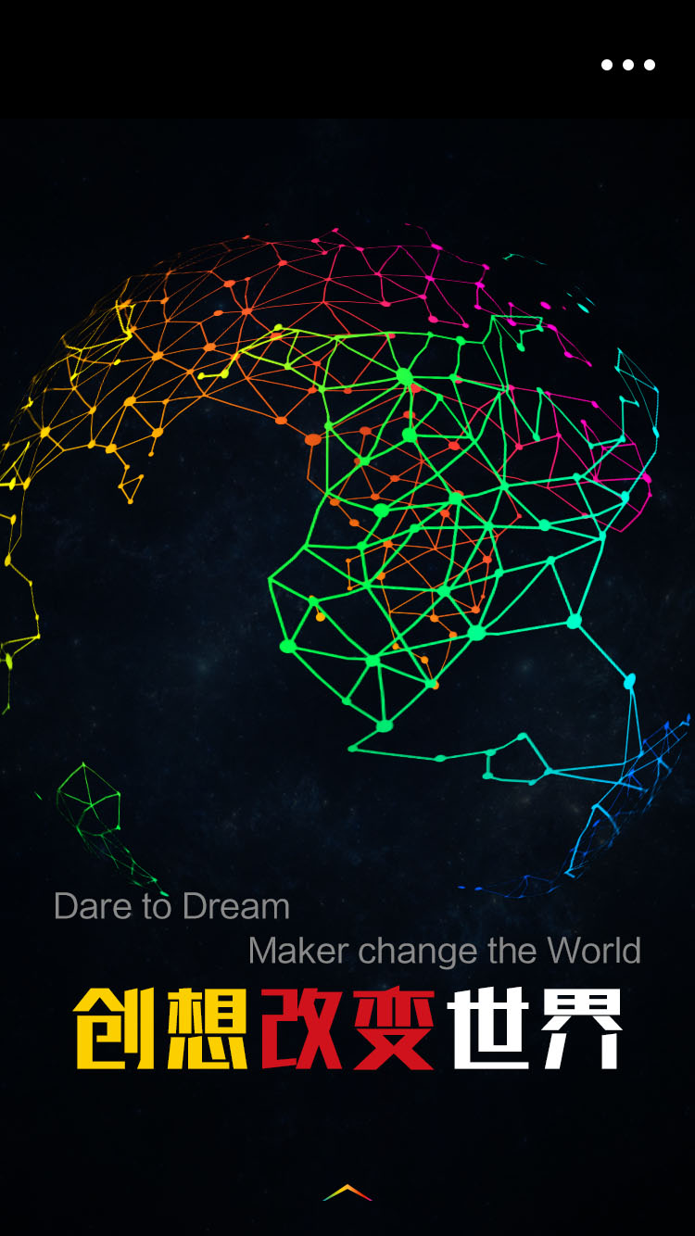
2,此页面背景已经做成视频。
交互：进入界面后，背景持续播放动画
“创想改变世界”从右侧“dare…word”从左侧。交错同时进入

Slide 4
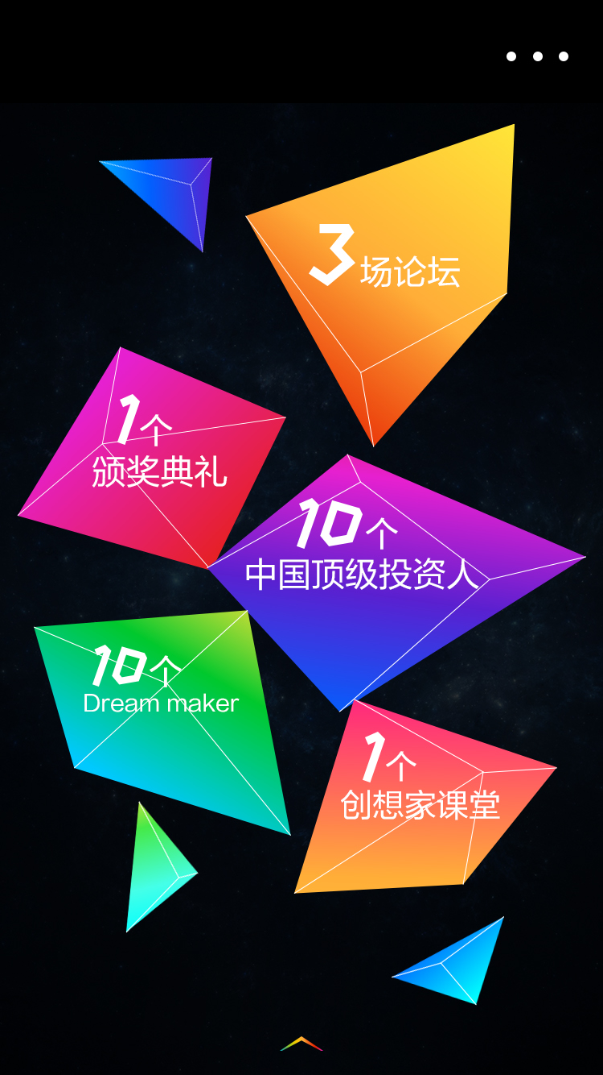


2,上一页视频消失，只有背景，
色块+（色块上的文字）从四面八方从小到大飞到画面中。（在飞入的过程中，像陨石一样转动飘动）
飞到所在位置的时候，色块还是像云彩一样有小范围的飘动效果。
随后左上角文字浮现。

Slide 5


下滑到此页,色块消失。
1，中间出现一个黑洞,
2，文字的出现效果见gif。
3，文字出现后，头像等各种圆点从黑点处从小到大运动到眼前，然后很多线连接到中间的黑点。
参考效果类似苹果广告1：00时的效果。
http://v.youku.com/v_show/id_XNTgzMjU4ODYw.html?from=s1.8-1-1.2
提示点击圆点人物有详细的人物介绍

Slide 6
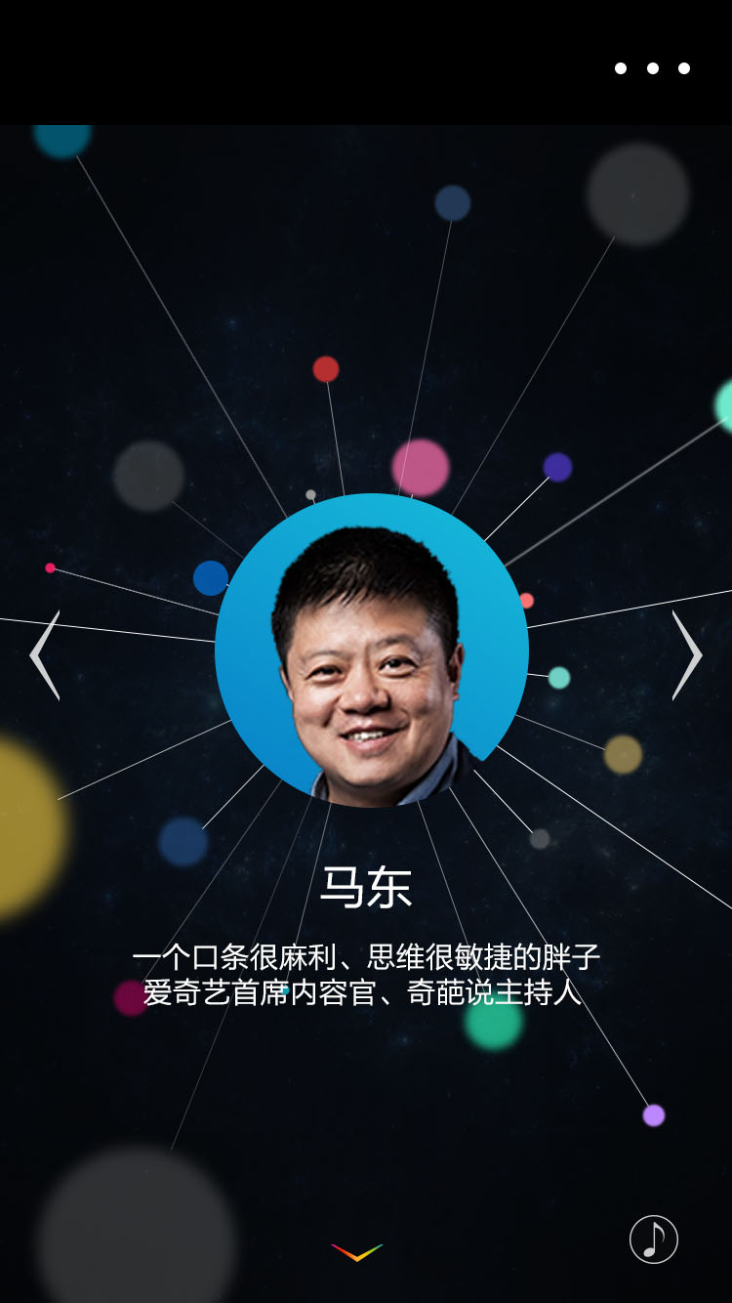
吴启刚的照片需要提供一下。
点击头像后其他头像变成小圆点。文字消失
马东头像从中间黑点处放大浮现。下方出现所对应文字。

Slide 7
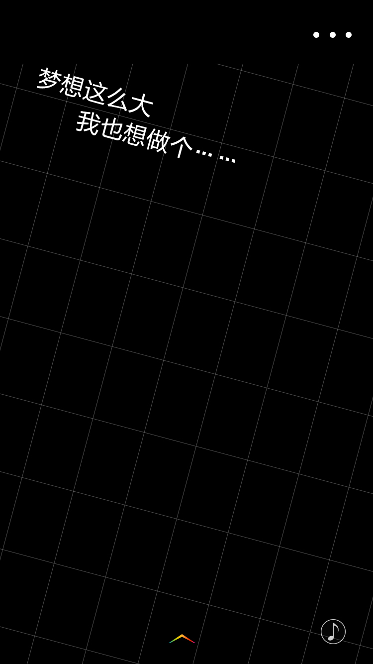

下滑到此页
1，背景被覆盖上一层黑色的网格，文字浮现。
2，随后，获奖人对应的黑色网格逐个像玻璃碎片一样掉落，露出获奖人图片。
3，然后，获奖人物照片逐个快速的放大飞出，并伴随着光芒从缺口透出

Slide 8
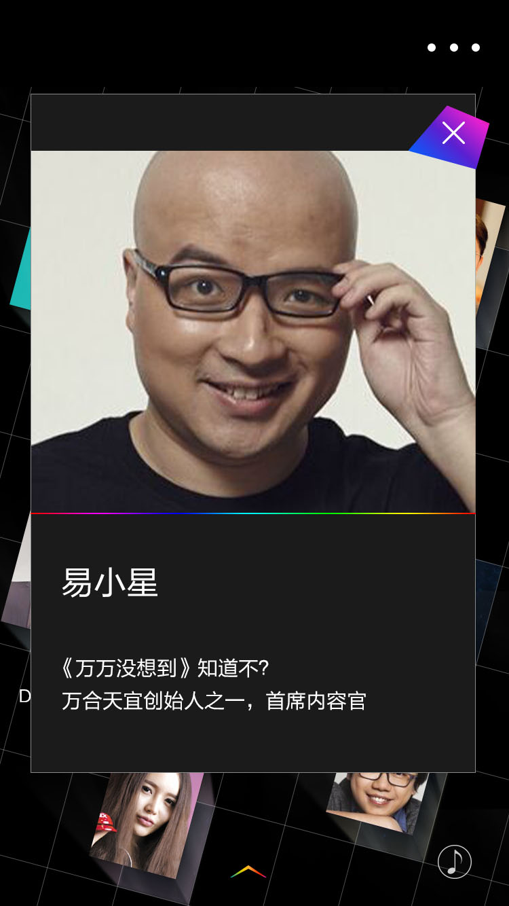
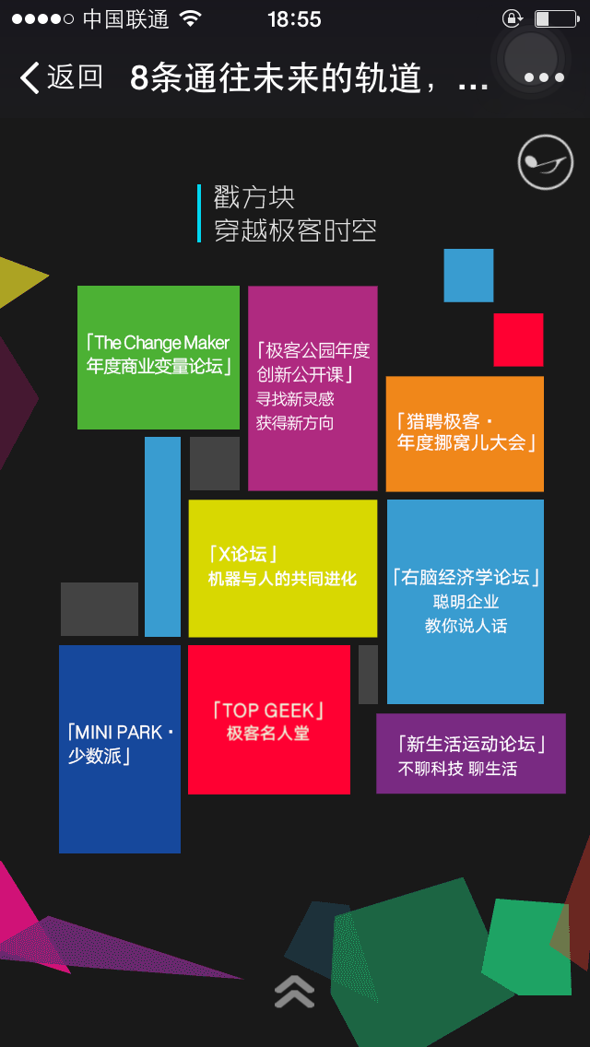
http://gif.geekpark.net/welcome?nsukey=eQfne1yViTnUoqXP2ADkiPlcp0pNWF8LE4UmPj%2BxdTIQZ5aG9bVOx6Mv%2BBBi%2BkmrOEMV2Q0nd8EC7Kl5EeOiFA%3D%3D&from=singlemessage&isappinstalled=0#rd
动态效果参考链接
这一页面的点击关闭动作
点击提名头像，
从头像处弹出一个黑框浮在页面上，关闭黑框从回到头像处。

Slide 9
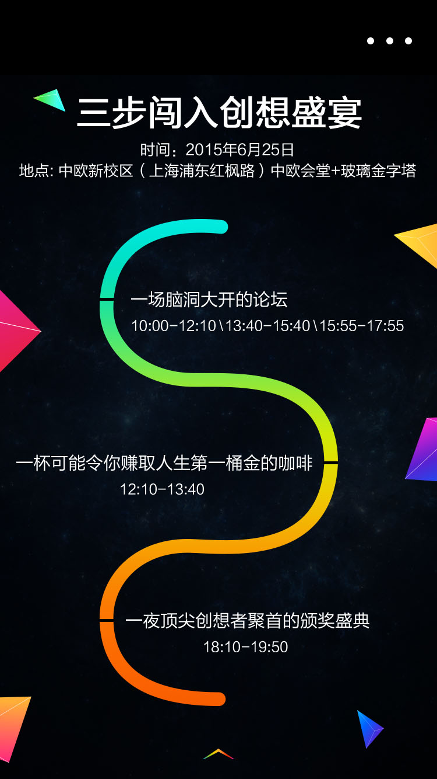
此页，先浮现标题的文字，
然后时间轴从一个开始轨迹运动到最后
生长到黑色线位置，时间内容浮现
外面的色块时而飘出画面，时而进入画面一角。

Slide 10
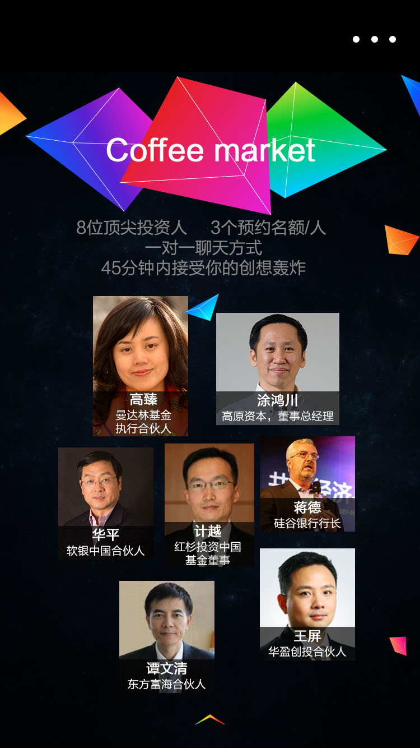
介绍合作方主办方页面
上一页的路径消失，四周的色块飞到上方，标题浮现。
7个人物头像浮现。

Slide 11

色块换一组进来。
先浮现现主办方，再浮现联合主办方
其余三个小的联合主办放，
向上弹性进入画面。

Slide 12
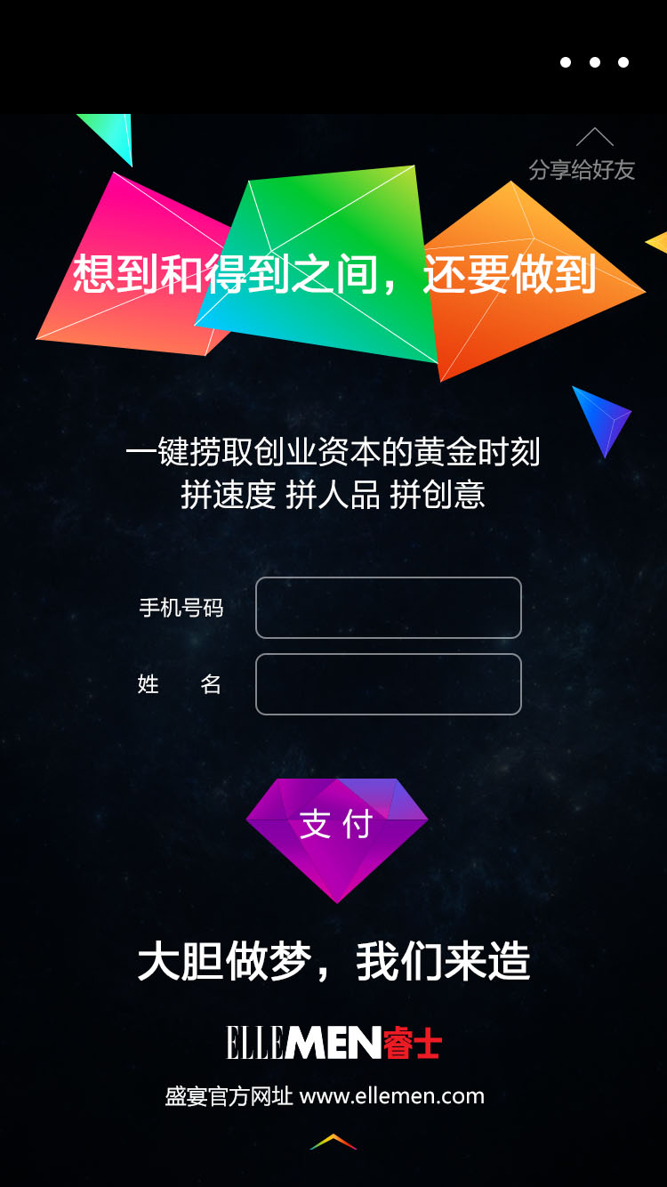

上方色块再换几个飞入画面
文字以及其他信息全部快速浮现即可
支付的按钮做成一个钻石，并持续变色闪烁。见gif效果图

Slide 13
谢谢观看
2015.05.26

